Slide 1
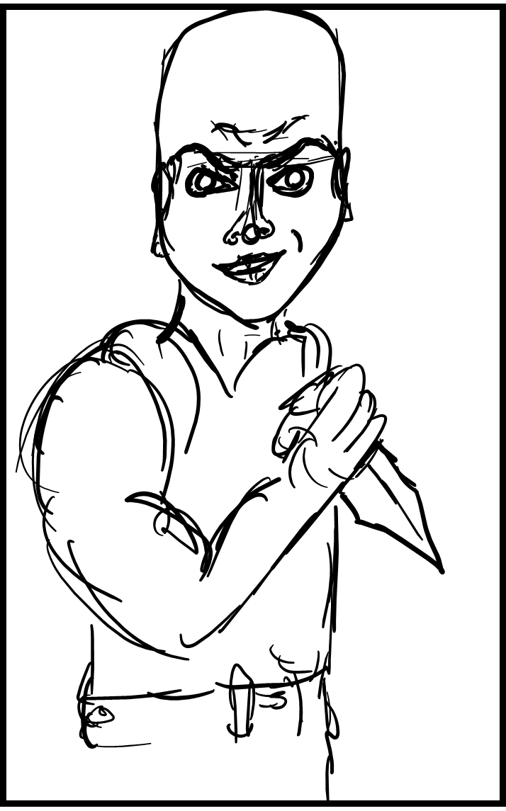
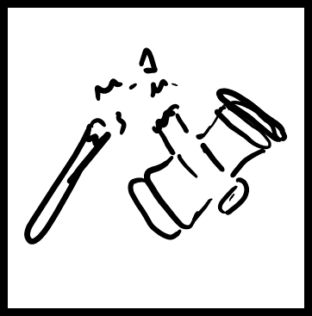
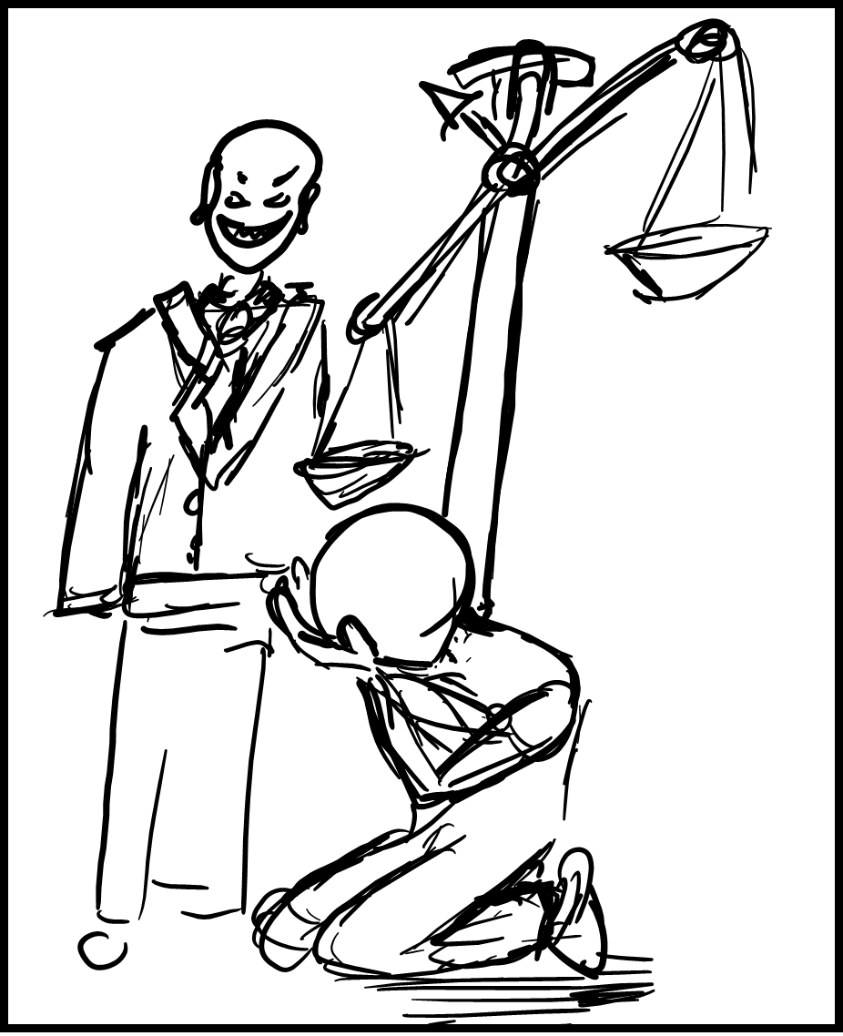
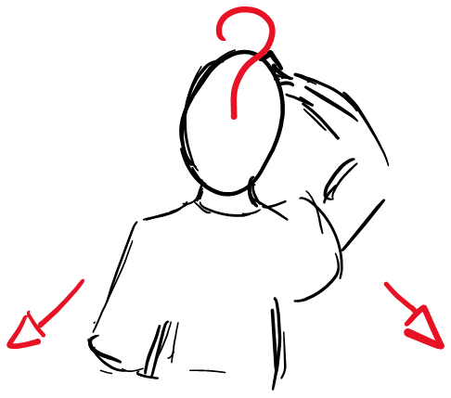
Rester placide en se disant que Dieu jugera, donc je n’ai aucune raison de me révoltée
Ce mètre en colère, et faire justice soi-même

Slide 2
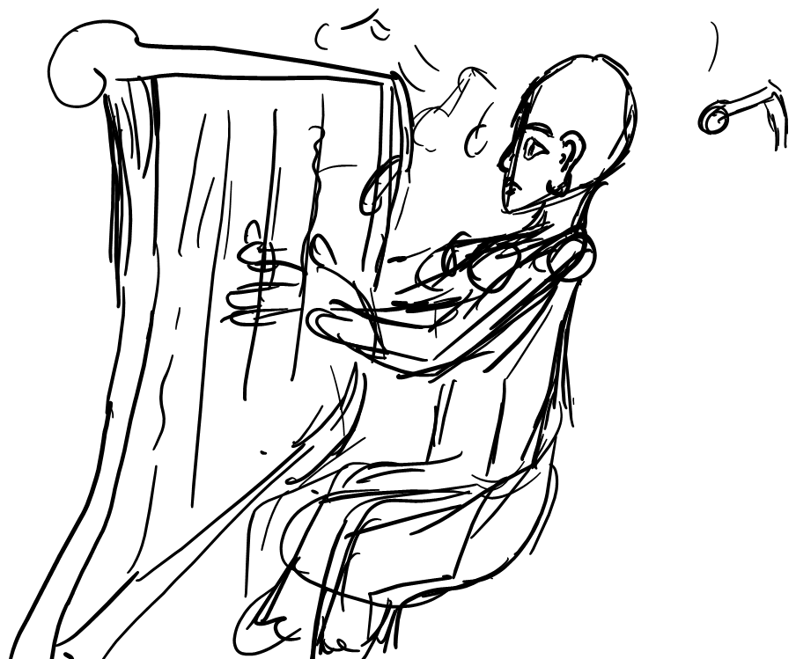
psaume 58
1 Au maître de chant. Sur la mélodie de « Ne détruis pas ! » Cantique composé par David

Slide 3
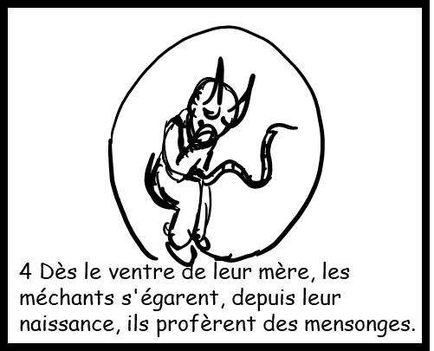
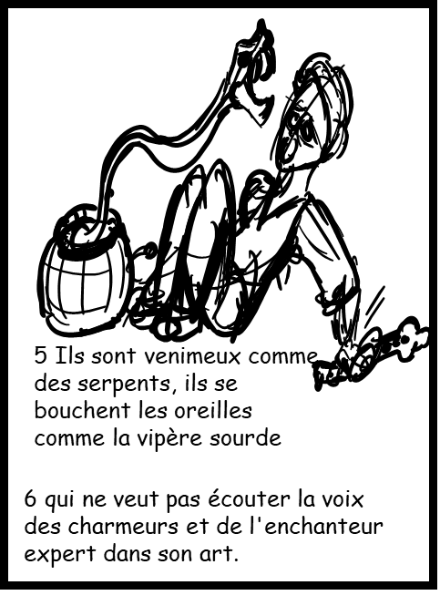
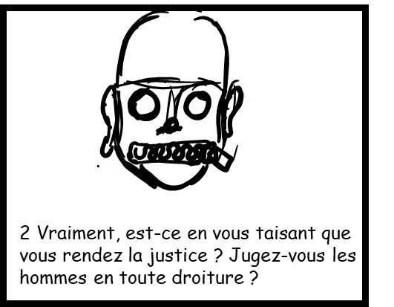
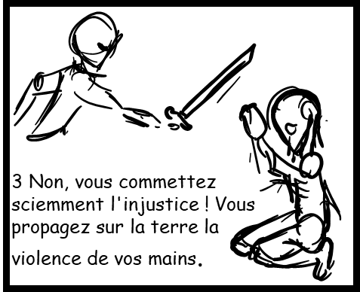
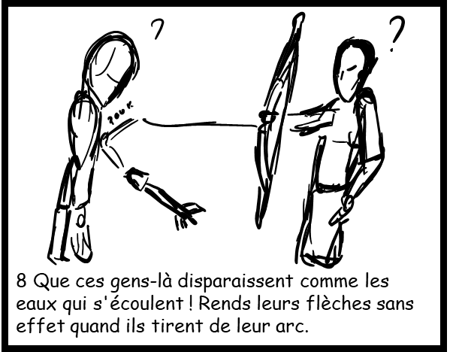
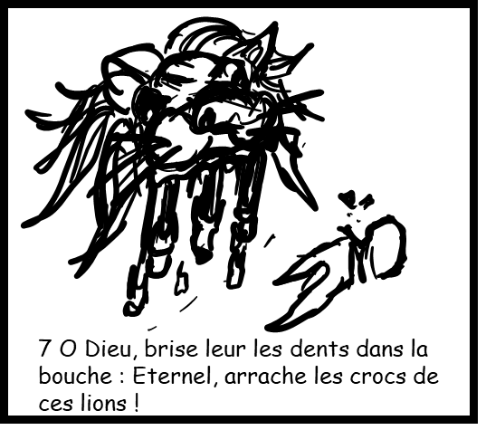
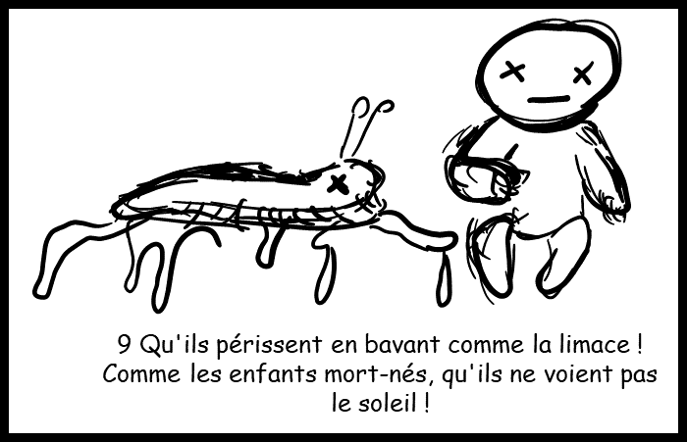

Slide 4
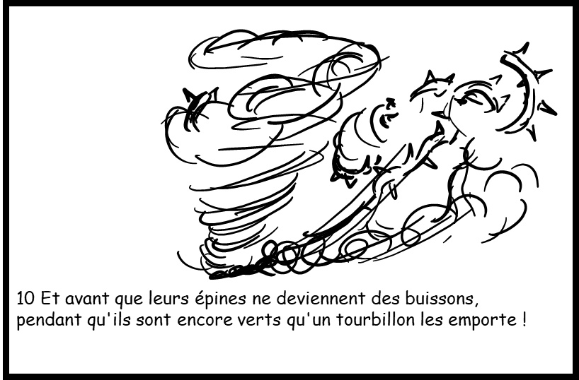
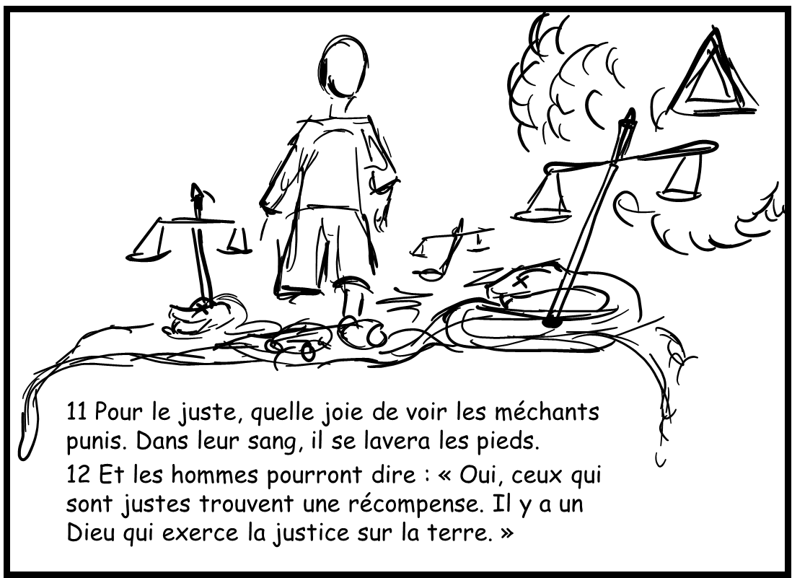

Slide 5
contexte
psaume imprécatoire
chanter comme une prière, demande la justice et la punition de Dieu parfois avec violence
contexte historique
Époque plus violent, sans ou presque sans justice systémique appliquée
seul moyen de rendre une personne hors d'état de nuire
conséquence:
État de grande vulnérabilité beaucoup plus fréquente
Pour faire justice il fallait le faire soie même (souvent)

Slide 6
Analyse du texte :
(I) indignation de la passivité de l'homme face a l'injustice et la corruption de sont cœur
(II) imprécation
(III) confiance/espoir en la justice de DIEU

Slide 7


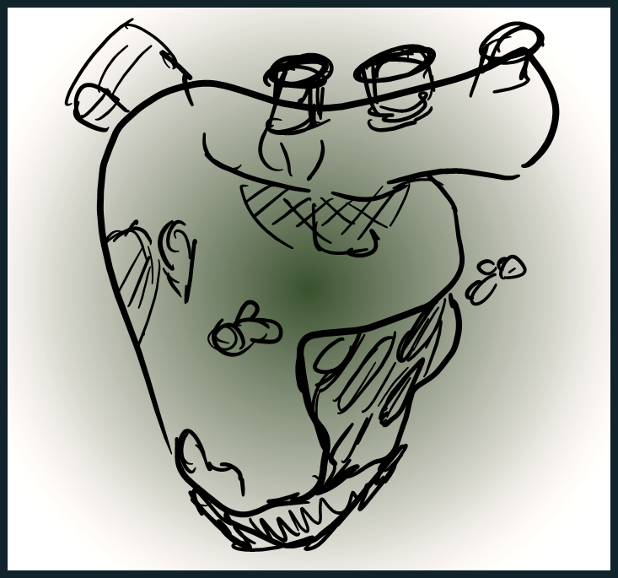

(I) indignation de la passivité de l'homme face a l'injustice et de la corruption de sont coeur
Cœur corrompue
Silence face au mal
Corruption inné
Résistance au avertissements

Slide 8
(II) imprécation
Enlever les partie offensive
Eviter que le mal ce fasse

Slide 9
(III) confiance/espoir en la justice de DIEU

Slide 10
A l’époque de David
en résumer:
et aujourd'hui ?
- Le cœur de l’homme est corrompue
Ce qui a changer:
- Le psalmiste demande justice au près de Dieu
- Il a confiance que cela va arriver
Une justice institutionnel plus développer
- JESUS -
Mais moi, je vous dis: Aimez vos ennemis, bénissez ceux qui vous maudissent, faites du bien à ceux qui vous haïssent, et priez pour ceux qui vous maltraitent et qui vous persécutent
Matt:5.44

Slide 11
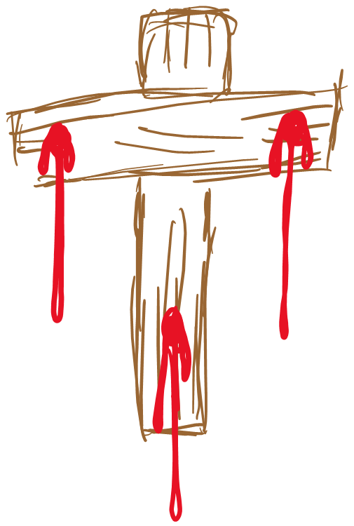
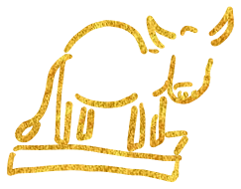
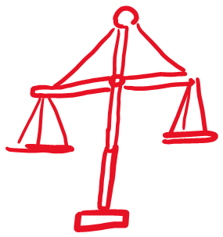

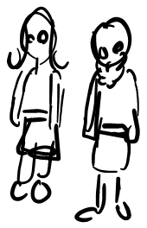
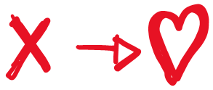
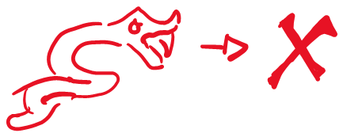








Les deux sont t’il contradictoire ?
«qu’el joie de voir les ennemis punis»
psaume 58.11
« Aimer vos ennemis »
matt 5.44
"c'est seulement en quand on admet la colère et la vengeance de Dieu envers ces ennemis comme une réalité valable que l'on peut pardonner et aimer ces ennemis"
(bonhoffer)

Slide 12
APPLICATION:
De qu’el manière par qu’el action concrète pui je aimer mes ennemis sans les décuplée de leur acte ?
comment la grâce et la promesse du jugement me permet-elle de réagir autrement face au injustice de ce monde ?

